Slide 1




MAP & MATCH
Réconcilier les moteurs d’engagement
des collaborateurs avec les enjeux de l’entreprise
La certification qualité a été délivrée
au titre de la catégorie d’action suivante :
Actions de formation
Notes:
On peut aussi dire “révélez et aligner l’envie et l’énergie des collaborateurs aux enjeux de l’entreprise”

Slide 2
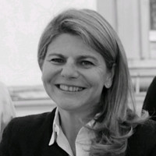
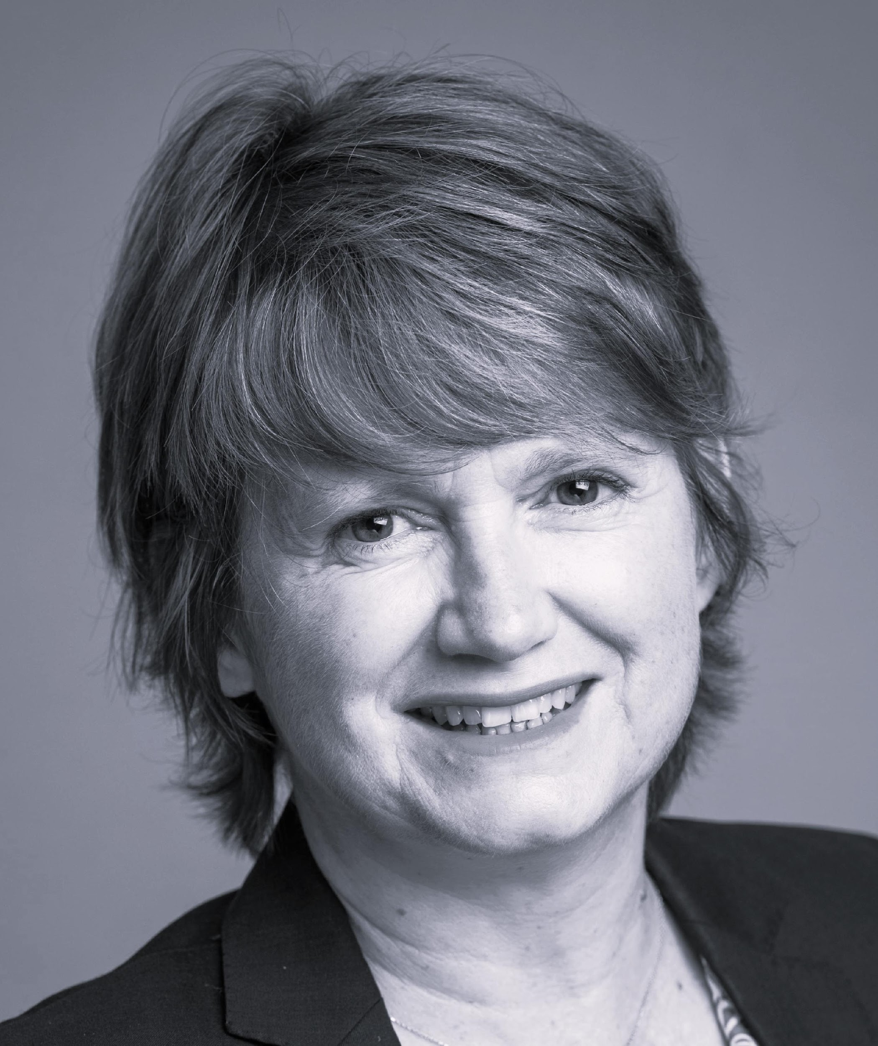
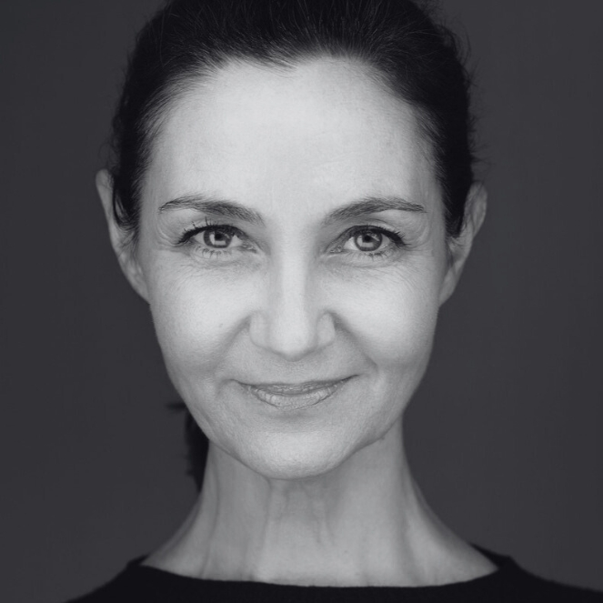
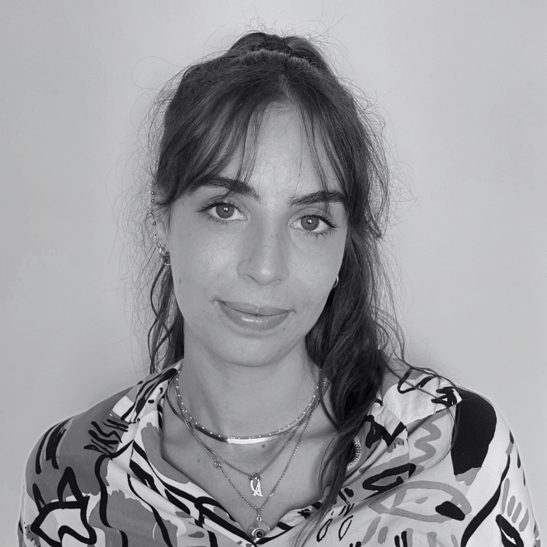
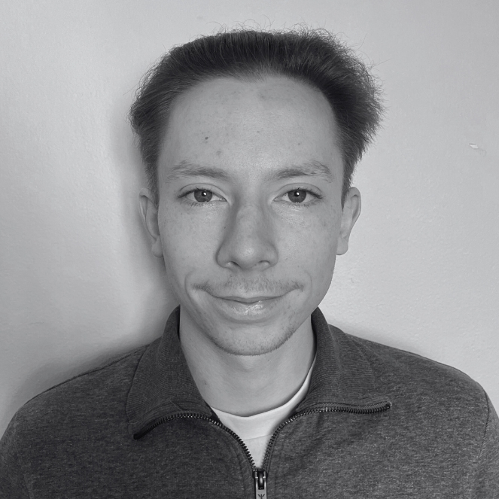
Bienvenue, tour de table
Margaux Grisard
CEO
Sophie Riottot
CRO
Delphine Hervot
Academy
Director
Aurélie Lefevre
Marketing & CSM
Nicolas Suquet
Business
Development
Notes:
POUR TOUS - SI BESOIN (de marquer un temps dans la présentation pour le tour de table)

Slide 3

Pourquoi ?
Les enjeux de vos clients
Vos besoins
Les problématiques à traiter
68% des CEOs français estiment
que leur modèle économique
ne sera plus viable d’ici 10 ans
Source PWC 2025
Seulement 13 % des collaborateurs
en Europe sont engagés*
⅔ des projets de transformation n’atteignent pas leur objectifs
faute d’engagement des équipes*
50 % des recrutements échouent
dans la première année*
*Source Gallup - étude 2023
Vous différencier sans sacrifier
votre proposition de valeur
Fidéliser vos clients
Innover et développer de nouvelles offres
Augmenter votre productivité, retenir vos collaborateurs
Des outils “datés” qui ne permettent pas de proposer de nouvelles missions aux clients
Des solutions qui ne créée pas
de valeur dans la durée
Des solutions et approches difficiles à comprendre et à vendre
Notes:
SLIDE POURQUOI POUR LES CABINETS
Une nouvelle façon d’aborder vos missions d’accompagnement et d’assessement individuel ou collectif et vos projets de transformation des organisations, grâce à une plateforme SaaS intuitive et visuelle qui révèle les moteurs d’engagement individuels et les alignent avec les enjeux d’un rôle, d’une équipe ou d’une organisation.

Slide 4
Pourquoi intégrer le capital humain dans votre grille d’analyse ?
Identifier les signaux faibles
Ce que les assessments classiques ne révèlent pas
Les problématiques à traiter
72% de divorces managériaux dans les participations;
75% des échecs d’investissement sont liés à des problématiques de gouvernance (McKinsey)
65% des startups échouent par désalignement des dirigeants
Les due diligences sont centrées sur :
les résultats passés,
les organigrammes,
les entretiens.
La complémentarité des équipes fondatrices
L’alignement de l’équipe face à ses objectifs
Anticiper et accompagner la gestion des conflits
Notes:
SLIDE POURQUOI POUR LES PRIVATE EQUITY

Slide 5
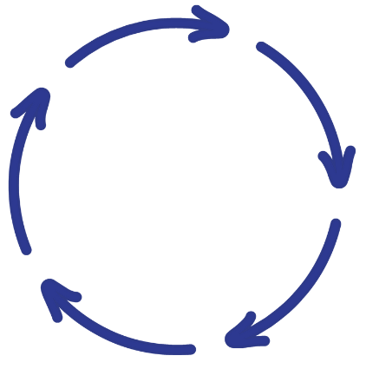











Pourquoi ?
Les collaborateurs en recherche
de sens et de reconnaissance
L’entreprise en recherche
d’une performance durable
Engagement : seulement 13 % des collaborateurs
en Europe sont engagés*
Management : influe pour 70% l’engagement*,
des collaborateurs mais souvent sont eux mêmes
en quiet quitting
Transformation : ⅔ des projets de transformation n’atteignent pas leur objectifs faute d’engagement
des équipes*
50 % des recrutements échouent dans la 1ère année*
*Source Gallup - étude 2023
75% des projets échouent par un manque d’alignement et d'implication des dirigeants
Besoin de s’accomplir
Développer ses compétences et ses valeurs
Besoin d’estime
Se sentir utile, valorisé et reconnu
Besoin d’appartenance
Être écouté et compris, avoir un statut
Besoin de sécurité
Se sentir en confiance
Besoins physiologiques
Pyramide de Maslow
Notes:
SLIDE POURQUOI POUR LES ENTREPRISES ET LES INDÉPENDANTS voir slide 2 https://docs.google.com/presentation/d/1opb8ihdzzju3m09r0T6eTdzzr2CPE3Lk0fLAesH8G3s/edit?slide=id.g3745f27cbe4_0_119#slide=id.g3745f27cbe4_0_119

Slide 6

Pourquoi ?
Aujourd’hui, on accompagne les talents dans l’entreprise par :
L’entreprise en recherche
d’une performance durable
Engagement : seulement 13 % des collaborateurs
en Europe sont engagés*
Management : influe pour 70% l’engagement*,
des collaborateurs mais souvent sont eux mêmes
en quiet quitting
Transformation : ⅔ des projets de transformation n’atteignent pas leur objectifs faute d’engagement
des équipes*
50 % des recrutements échouent dans la 1ère année*
*Source Gallup - étude 2023
75% des projets échouent par un manque d’alignement et d'implication des dirigeants
Les compétences
techniques
(hard skills)
Les compétences comportementales
(soft skills)
Notes:
Des études comme celles de Gallup montrent que les employés les plus engagés sont ceux qui :
Ont un sens clair de la mission de leur organisation et comprennent comment leur rôle y contribue.
Reçoivent des retours réguliers et constructifs.
Disposent d'opportunités de développement personnel et professionnel.
Éprouvent un sentiment de reconnaissance et d'appartenance à l’équipe.
Gallup a mis en évidence que des collaborateurs engagés sont plus performants, moins enclins à quitter leur poste, et contribuent à une meilleure performance financière de leur organisation.
3. Besoins d’Amour et d’Appartenance
Relations au Travail : Une enquête de OfficeVibe (2023) montre que 56% des employés se sentent moins engagés si leurs relations avec leurs collègues sont tendues ou inexistantes.
Source : OfficeVibe, "Employee Engagement and Relationships," OfficeVibe
Culture d’Entreprise : 70% des employés déclarent que la culture d’entreprise influence leur satisfaction au travail et leur sentiment d’appartenance, selon un rapport de Glassdoor (2023).
Source : Glassdoor, "2023 Culture and Engagement Report," Glassdoor
4. Besoins d’Estime
Reconnaissance et Feedback : Une étude de SHRM (2023) révèle que 78% des employés estiment que la reconnaissance régulière et le feedback positif sont des facteurs clés de leur satisfaction et motivation au travail.
Source : SHRM, "Recognition and Feedback in the Workplace," SHRM
Opportunités de Carrière : Selon une enquête de CareerBuilder (2023), 65% des employés considèrent que des opportunités de développement et d’avancement professionnel sont essentielles pour leur estime de soi et leur engagement.
Source : CareerBuilder, "Career Development Opportunities," CareerBuilder
5. Besoins d'Accomplissement de Soi
Satisfaction Professionnelle : Une étude de Forbes (2022) montre que 68% des employés se sentent plus accomplis lorsque leur travail est aligné avec leurs passions et leurs objectifs personnels.
Source : Forbes, "Work Satisfaction and Personal Fulfillment," Forbes

Slide 7
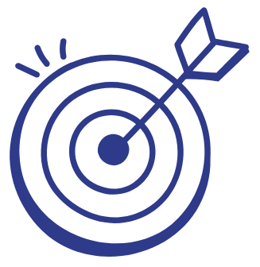
Comment ?
Plaisir
(de faire)
Énergie
En révélant et en activant
les Energy Skills™
Engagement
« Le succès d'une équipe ne vient pas
de l'individualité, mais de la capacité
de ses membres à travailler ensemble
et à se compléter mutuellement. »
- Anonyme
Épanouissement
Performance
« Choisis un travail que tu aimes,
et tu n'auras pas à travailler un seul jour dans ta vie. » - Confucius
Individuelle
Collective
Notes:
POUR TOUS : voir slide 3 https://docs.google.com/presentation/d/1opb8ihdzzju3m09r0T6eTdzzr2CPE3Lk0fLAesH8G3s/edit?slide=id.g3745f27cbe4_0_119#slide=id.g3745f27cbe4_0_119

Slide 8

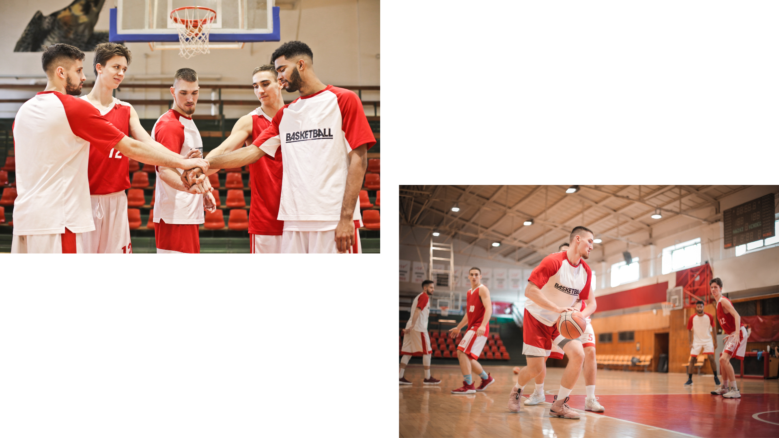
Map & Match, révèle la force des Energy Skills™
Les outils présents sur le marché adressent le relationnel dans les équipes
révèle la complémentarité
au sein de l’équipe
NÉCESSAIRE MAIS PAS SUFFISANT
L’ESPRIT D'ÉQUIPE
La bonne entente dans le vestiaire
LA CRÉATION DE VALEUR
L’alchimie du collectif SUR LE TERRAIN
« Le talent permet de gagner des matchs mais le travail d’équipe et l’intelligence collective
permettent de gagner des championnats. » - Michael Jordan
Notes:
POUR TOUS
Les solutions actuelles adressent les compétences techniques ou comportementales, nous sur l’individuel nous adressons l’engagement par l’énergie et le plaisir de faire et on sait que engagement=performance (gallup) Sur le collectif les autres solutions adressent le “interagir/la cohésion”, nous on adresse la création de valeur, car nous nous appuyons sur un modèle systémique qui nous donne les clés du fonctionnement optimal d’un système.

Slide 9

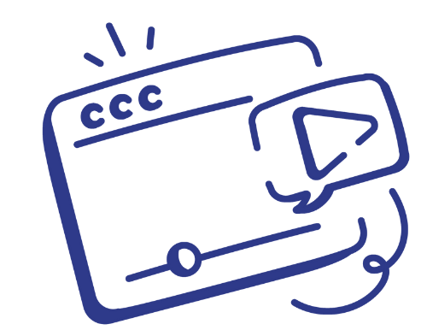
Le pitch
Cliquez ici
pour le voir en vidéo
Map & Match est une plateforme SaaS qui permet de réconcilier les moteurs d’engagement des collaborateurs avec les enjeux de l‘entreprise.
C’est un changement de paradigme ; on ne parle pas de compétences mais d’appétence.
L'engagement des collaborateurs est à chercher dans le plaisir de faire et la performance dans la complémentarité du collectif. Car c'est dans le collectif qu'il y a la plus grande création de valeur et notre modèle a révélé les règles qui permettent à tout système de fonctionner de façon optimale et durable.
Un questionnaire en ligne de 15’, qui s’appuie sur notre algorithme, cartographie (« map ») les Energy Skills™ d’une personne (ce qui donne ou consomme de l'énergie). Dans la plateforme ces talents individuels sont analysés et alignés (c’est le « match ») avec les enjeux d’un rôle, d’une équipe ou de l'organisation tout entière.
Les applications sont multiples. La plateforme est utilisée par des consultants, des coachs ou des équipes RH pour de l'accompagnement individuel ou d’équipe, des programmes de formation managériales, l’onboarding, des projets de conduite du changement, ainsi que pour objectiver un recrutement, la mobilité ou les plans de succession.
Notes:
POUR TOUS - SI BESOIN
Lien actif vers la vidéo

Slide 10
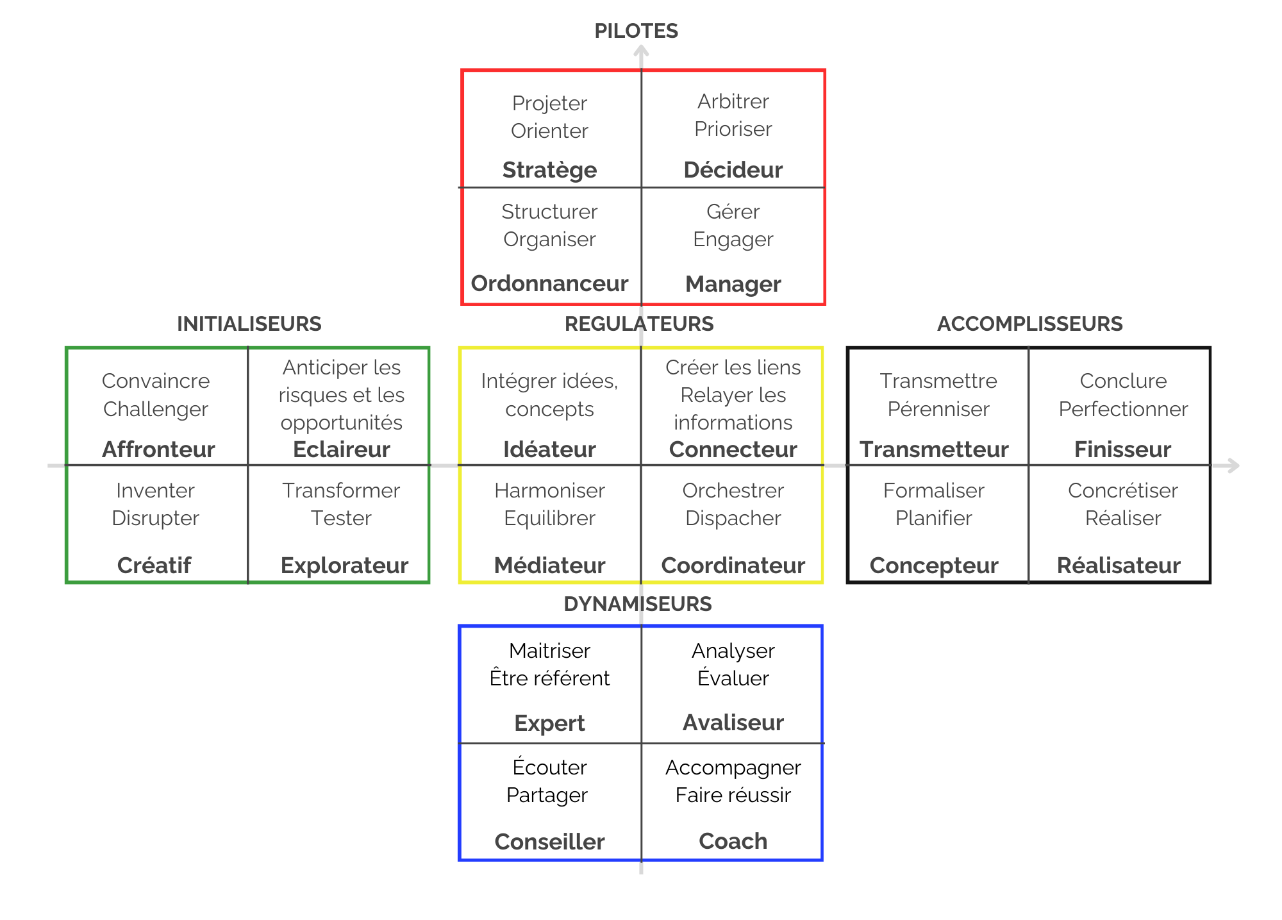

Notre modèle
issu de 20 ans de recherche et d’application
Les règles de performance durable de tout projet
Activées par des nouveaux talents :
les Energy Skills TM
Piloter
Discerner
Décider/Trancher
Projeter LT
Définir les grandes lignes
Organiser
Gérer
Axe de la projection
Lancement
Développement projet
Croissance
Déploiement projet
Initier
Créer
Transformer
Expérimenter
Identifier des opportunités
Anticiper des risques
Gérer des contraintes
Lier
Harmoniser
Orchestrer et coordonner
Communiquer
Connecter des concepts
Accomplir
Concevoir/Formaliser
Gérer processus et méthodologies
Réaliser
Finaliser
Transmettre et installer les savoir-faire
Axe des opérations
Enrichir
Prendre du recul
Analyser
Apporter du feedback ou de l’expertise
Accompagner les équipes
Écouter et partager son expérience
Idéation
Création projet
Maturité
Fin du projet
Notes:
POUR TOUS
L’outil Map & Match (gestion des talents et performance collective) repose sur un modèle systémique, dit modèle expert 5A, qui a été développé et mis au point par Chantal Gensse. Ancien chercheur au CNRS en France puis au sein de Dupont de Nemours aux USA, puis consultante en transfert de technologies aux USA, au Canada et en Europe avant de devenir consultante en stratégie à la fin des années 80 par passion pour le fonctionnement des systèmes socio-économiques en général et des entreprises en particulier, elle accompagne également des sportifs de haut niveau de renommée internationale et des personnalités politiques. Les 20 années de recherche et d’expérimentations qu’elle a menées l’ont amenée à comprendre et à mettre au jour le fonctionnement détaillé des systèmes Entreprises et à développer une approche de gestion des talents et d’optimisation de la performance collective à travers le modèle systémique Expert 5A.
L’outil ne mesure pas de préférence psychologique ou de compétences mais des talents dans le plaisir de faire qui orientent l’énergie de chacun et sont des forces innées pour la performance et d’autres dans lesquelles on a appris à prendre plaisir et à se développer. A l’inverse, il existe chez chacun des zones dites irritantes qui ne peuvent être sollicitées sur le long terme ou en tâches principales, au risque de sous performance voir mal être voir burn out. A titre collectif, l’outil permet de cartographier là où l’équipe va spontanément investir son énergie et identifier les trous dans le système.
Il permet également de comprendre sur quelles phases de cycle de développement projet / produit / société …les individus seront les plus contributifs et de quelle manière, et leur permettre leur plein potentiel. Et pour le collectif, de créer des stratégies pour que le système soit optimal quelle soit la phase de développement.

Slide 11

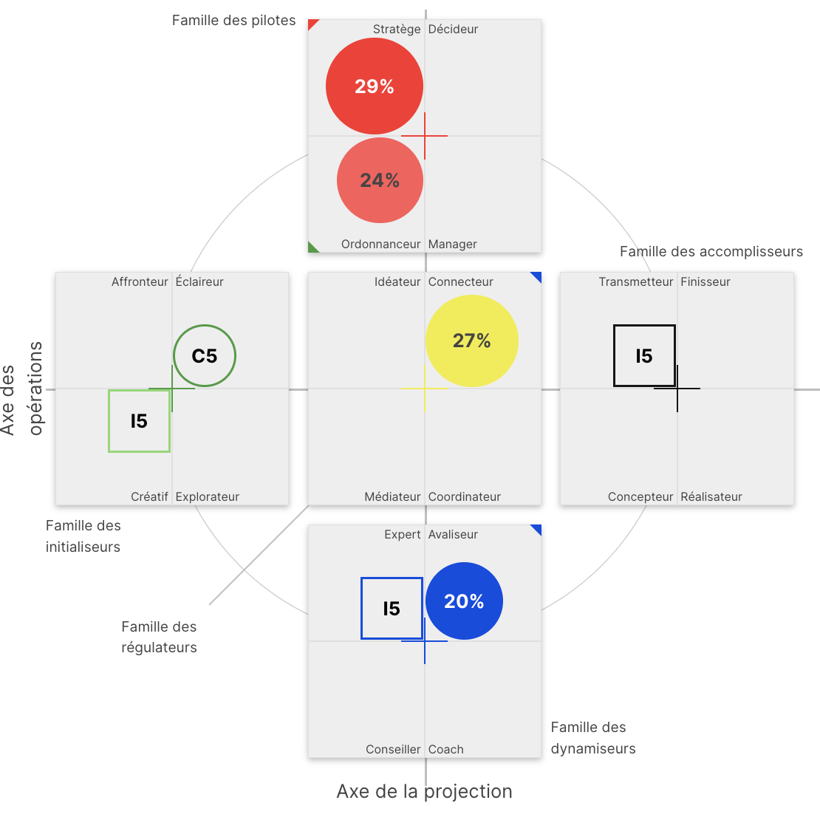
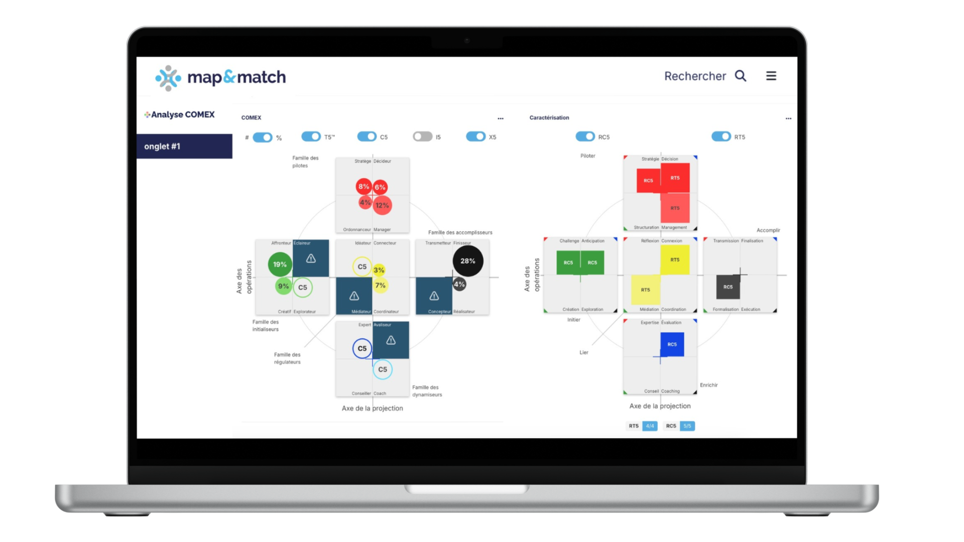
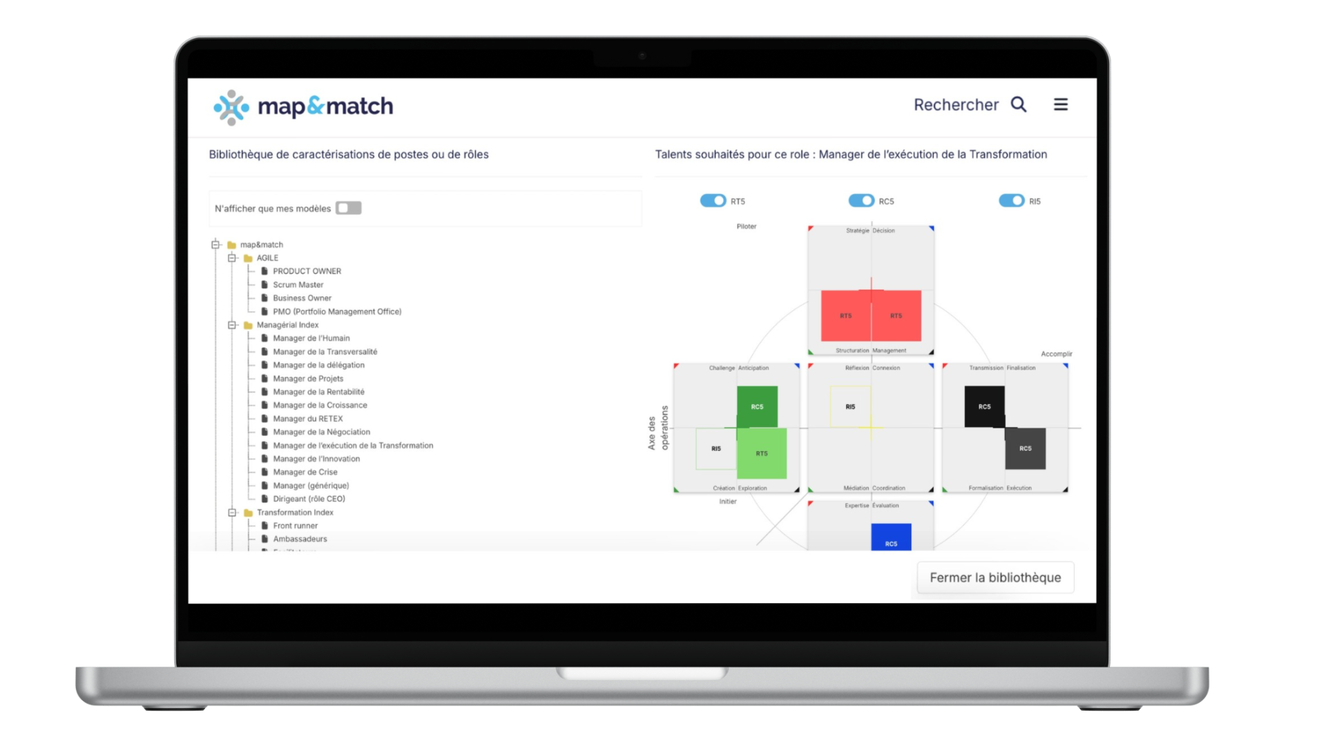
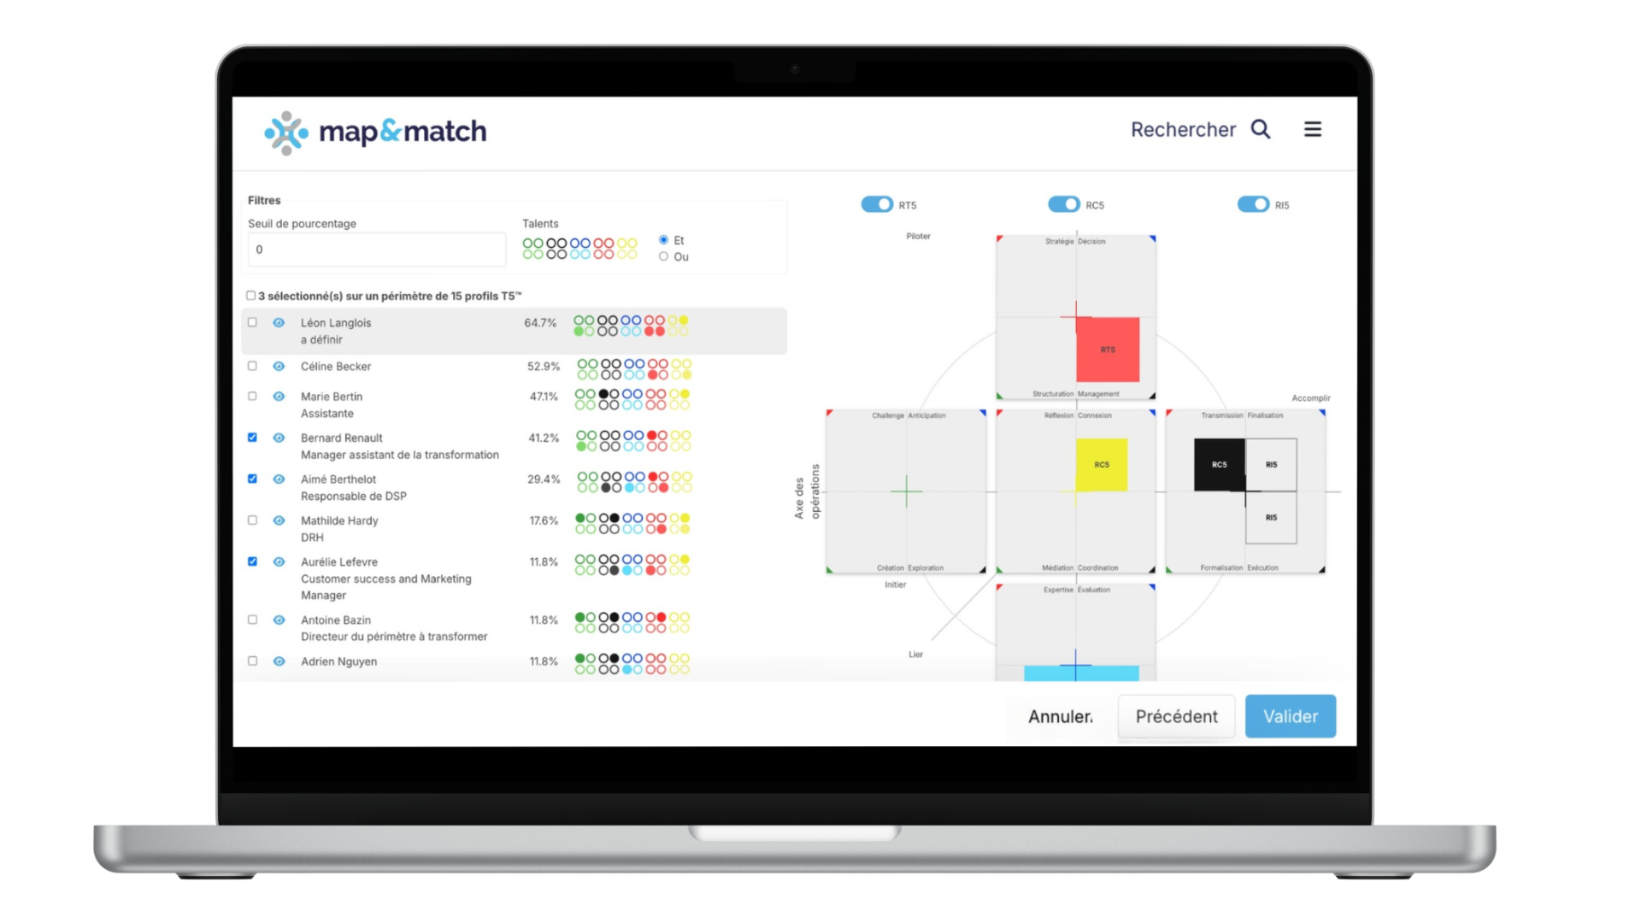
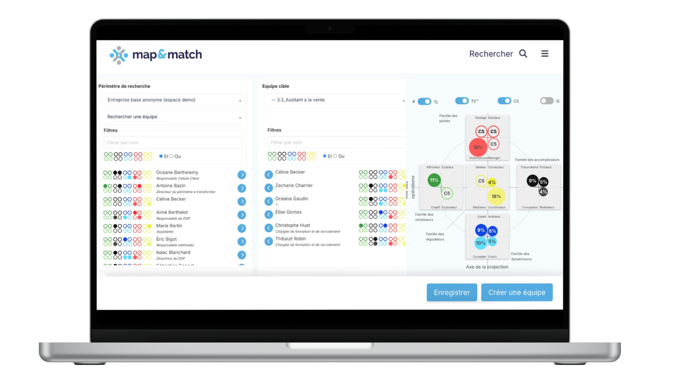
Notre plateforme
LE MAP
LE MATCH
1
2
Analyser: MapScan
Créer le support d’analyse des maps individuelles/collectives, d'attendus
de rôle, à consulter en ligne ou à exporter.
3
Caractériser :
Bibliothèque de +40 modèles
de poste et de missions d'équipe paramétrés par nos experts, à contextualiser ou à enrichir.
Au coeur de map & match
le « map »
4
Révéler : App. Casting
Trouver le(s) profil(s) qui match(ent) aux attendus d’un rôle, par ordre de pertinence à partir des talents attendus pour un rôle.
5
Gérer le collectif : MapTeam
Créer, modifier des équipes.
Révéler le fonctionnement d’un collectif,
simuler une nouvelle d’équipe,
créer des équipes projets.
Un algorithme pour mapper le profil d’Energy Skills™
d’un individu
Via un questionnaire en ligne de 15/20 minutes
Notes:
POUR TOUS
Un questionnaire en ligne de 15’, qui s’appuie sur notre algorithme, cartographie (map) les Energyskills (ce qui donne ou consomme de l'énergie).
Dans la plateforme ces talents individuels sont analysés et alignés (c’est à dire matchées) avec les enjeux d’un rôle, d’une équipe, d’un projet ou d’une organisation.

Slide 12
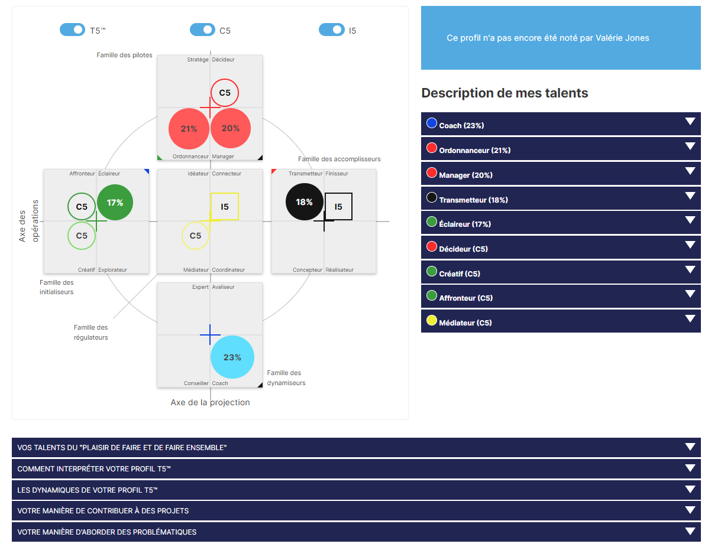
La dimension MAP
Nous révélons les clés pour comprendre et accompagner
un profil individuel
Ses talents profonds : les vrais moteurs, les sources de plaisir, d’énergie, d’engagement, d’épanouissement et donc de performance
Ses talents construits : ses zones d’aisance, de confort sur lesquelles une personne peut facilement s’appuyer.
Ses irritants : ce ne sont pas des incompétences mais ses consommateurs d’énergie, ses zones d’évitement,, d’inconfort,
Sa manière d’aborder les problématiques, de prendre une décision, de raisonner
Sa manière de contribuer, de créer de la valeur au niveau :
  de sa mission
  des collectifs auxquels il appartient (équipe, direction, organisation)
  des éventuels projets auxquels il participe
  ou dans un contexte de transformation
Notes:
ALTERNATIVE AU SLIDE 10, CONJOINTEMENT AVEC LE SLIDE 12 - SI BESOIN

Slide 13
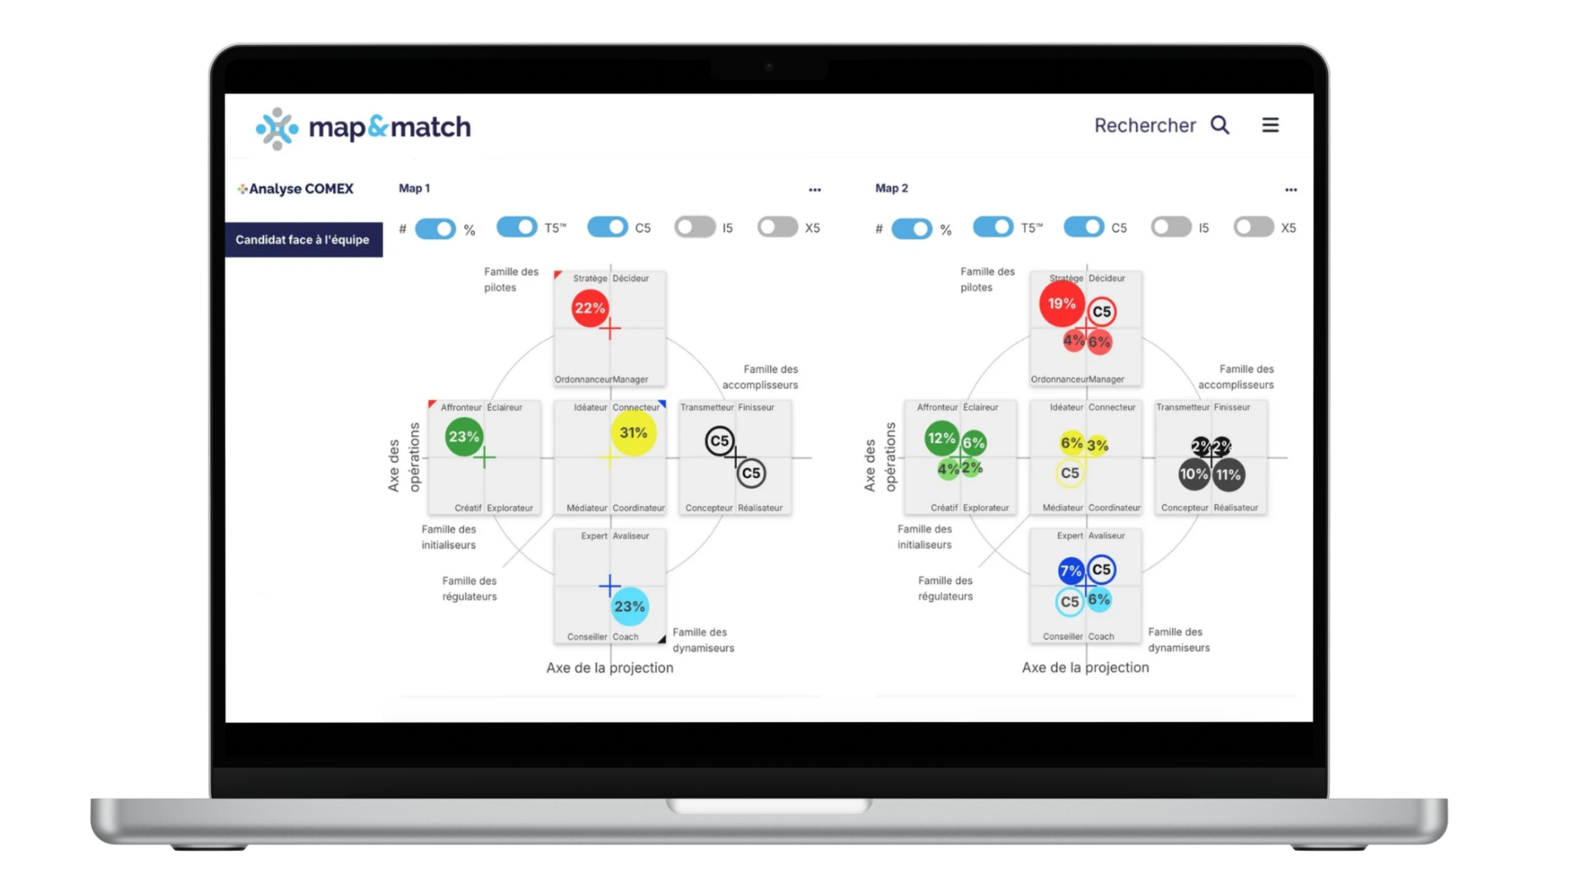
La dimension MATCH
aller plus loin, avec une analyse contextuelle et comparative
Chaque entreprise, chaque poste, chaque équipe, chaque projet possède ses enjeux.
map & match permet de comparer les profils d’une personne ou d’un collectif, de faire ressortir les écarts à adresser, de prendre des décisions, de s'aligner et de définir et prioriser les actions à mener, ou les plans d’accompagnement à mettre en place.
Le match d’un profil individuel avec celui d’un autre profil ou d’une équipe pour construire des équipes complémentaires (MapTeam)
Le match d’un profil individuel ou collectif par rapport à des enjeux, des objectifs, un projet.. (Map Scan)
L’identification des enjeux d’un,poste ou d’une équipe pour les matcher (en miroir aux profils (Bibliothèque)
Le match pour identifier dans un vivier de profils individuels ceux qui ont le plus d’appétences pour un poste, ou un un rôle (Casting)
Notes:
ALTERNATIVE AU SLIDE 10, CONJOINTEMENT AVEC LE SLIDE 11 - SI BESOIN

Slide 14

Une roadmap ambitieuse qui intègre l’IA
2026 +
Interface conversationnelle qui intègre l’IA
Nouvelle expérience UX
2025 - 2026
Un agent IA
vous assiste dans la réalisation de vos analyses
2019-2024
Simplicité d’utilisation
Facile à déployer
Collaborative
Visuelle
Hébergée en France
Notes:
POUR TOUS - SI BESOIN

Slide 15


Les grandes familles d’usage
Enrichir les entretiens
de recrutement et affiner le choix d’un candidat
Identifier les candidats internes dans
les plans de succession (mobilité)
Assessment individuels ou collectifs (Dirigeants, managers ou Codir)
Accélérer l’intégration, et la prise de poste d’un manager dans une nouvelle équipe
ASSESSMENT
RECRUTEMENT
& MOBILITÉ
ONBOARDING
& LEADERSHIP MANAGER / ÉQUIPE
TALENT DEVELOPMENT (leadership managerial)
Coaching et bilan de compétences
Diagnostic et Gestion des talents
Formation et développement
des compétences, en particulier managériales.
Bilan de compétences évolution professionnelles
TRANSFORMATION
(conduite du changement)
TEAM EFFECTIVENESS
Comprendre l’ADN et la culture de l’entreprise
Accompagner la conduite du changement
Diagnostic talents/performance
Gouvernance et géographie
des talents
Coaching collectif (équipe ou binôme)
Diagnostic et performance d’équipe : objectivation et optimisation de son fonctionnement
Alignement du fonctionnement de l’équipe à ses objectifs (feuille de route opérationnelle)
Constituer des équipes : en mode projet pour créer des équipes complémentaires et efficaces
Notes:
POUR TOUS

Slide 16





Map & Match, nos cabinets partenaires
Activité principale
Mode d’engagement
Pour quoi faire ?
Bénéfices
Coaching de Dirigeant
Assessment Dirigeants, associés, comex…
Abonnement plateforme SaaS
Assessment de Dirigeants
Accompagnement de Codir
Programme de formation
Révélateur des complémentarités
Une méthodologie partagée au sein du cabinet
Executive Search, Interim Management et Advisory
Abonnement plateforme SaaS
Objectiver et « outiller » les activités de coaching individuel et collectif
Embarquer les équipes grâce à des outils optimistes, visuels et digitaux
Projets de gestion du changement
Pay As You Go
Constituer des équipes projets
Identifier les dynamiques d’équipe dans les projets
Sécuriser les projets on time
Un outil très puissant sur la visualisation d’un grand collectif
Formations
Décideurs, Gestion de crise, Learning expeditions
Pay As You Go
Outil socle des programmes Learning expedition
Différentiation
Ancrage chez les clients
Notes:
POUR LES CABINETS

Slide 17







Map & Match, des exemples de projets
Projet
Durée
Détails
Mode
Groupe industriel
Transfo Digitale: Déploiement de SAP au sein de la filière Finance d’un groupe du CAC 40
Projet sur 18 mois
500 personnes. Diagnostic organisation, identification et accompagnement des résistants et des acteurs ou équipes clés
CONSEIL,
Projet KPMG, m&m et autres partenaires en s/traitance
- Transfo Managériale.
- Booster la performance collective.
- Enrichir le process RH de recrutement et mobilité
programme sur trois ans (2017-2020)
35 équipes 400 personnes
formation de 15 HRBP
abonnement plateforme
MIXTE, Conseil pour les séminaire d’équipe et Autonome pour recrutement/mobilité
Accélération de la mise en oeuvre du plan stratégique dans un contexte de LBO
programme sur quatre ans (2018-2021)
45 équipes 500 personnes
formation de 20 HRBP
abonnement plateforme
MIXTE: Conseil pour diagnostic et accompagnement managers. Autonome pour recrutement/mobilité
Transformation de la fonction RH France en CSP
9 mois
380 p/38 équipes.
Diagnostic/Mobilité/Accompagnement equipes clés
CONSEIL
Accélération de la mise en oeuvre du plan stratégique dans un contexte de LBO:
programme sur trois ans (2018-2021)
20 équipes 120 personnes
formation de 5 DRH et HRBP
abonnement plateforme
MIXTE
Learnex HP (partenariat IHEGC)
Recrutement
programme HP sur 15 mois (2022-2023). Outil interne de recrutement et mobilité
12 collab Licence
certification 4 référents, séminaire fonction finance
MIXTE
Retournement et Transformation (recherche de performance économique et excellence du care)
programme 12 mois (2024-2025).
600 collab en France et 150 en Belgique
Diagnostic talents/performance, accompagnement de la réorganisation, accompagnement Codir locaux
MIXTE
Notes:
POUR TOUS – SI BESOIN

Slide 18


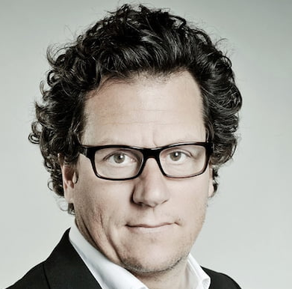
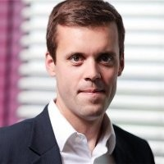
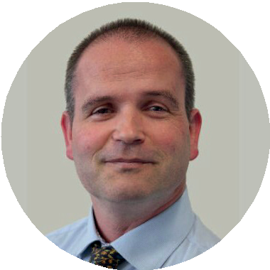
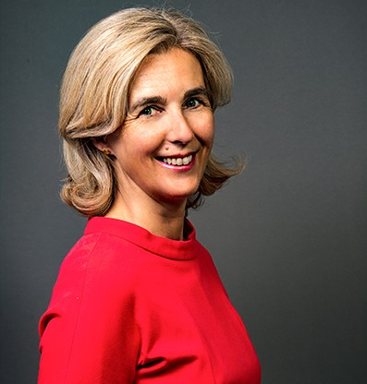
Des résultats mesurés et témoignés par nos clients
+30% d’engagement
30% de gain de temps
sur le run du projet
Plus de performance
Mesuré par l’amélioration des ratios GPTW
Mesuré par un client :
“Map & Match accélère la découverte de l’équipe et lui permet de rentrer en mode run plus rapidement et plus efficacement”
Réduction du turnover par 3
Améliorations constatées des résultats (CA/Productivité)
75% de réduction d’erreur lors
du recrutement.
« C’est très puissant, pour libérer le potentiel de l'entreprise et concilier plaisir, collaboration et performance. Map & Match c’est mieux
se connaître, mieux connaître les autres pour réussir ensemble. »
Maxime Didier, CEO Comdata Monde
« C’est un outil positif, rationnel et très original. La plateforme est une porte ouverte sur un monde que les autres outils n’offrent absolument pas. Depuis, je n’ai jamais cessé de l’utiliser ! »
Nicolas d'Hueppe, CEO Alchimie
« Map & Match a permis d’accélérer notre transformation en mettant
en avant la contribution ‘naturelle’ de chacun, au-delà de
ses compétences techniques et fonctionnelles. »
Alexandre Lechenne, CEO Globaz
« Un excellent workshop collectif mettant à profit l’approche
map & match en travaillant sur nos préférences professionnelles,
en concevant des profils individuels et des profils d’équipe.
Je recommande ! »
Béatrice Le Terrec, DRH BNP Lease
Notes:
POUR TOUS

Slide 19
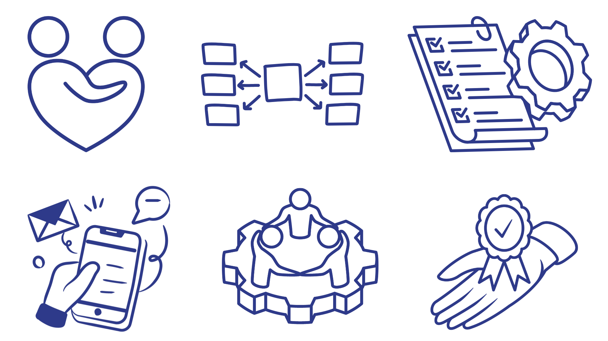
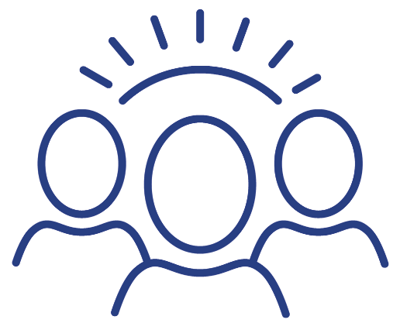







Map & Match, une communauté d’experts passionnés
Des Coachs, des consultants ou des RH qui partagent
la même conviction : la première richesse de l’entreprise est l’humain.
Des acteurs du conseil et des RH qui veulent se diversifier,
par une approche sur les Energy Skills™ et la complémentarité.
Déterminés à intégrer map & match dans leur offre ou dans
leur pratique sur une multitude de cas d’usage (recrutement, mobilité, formations, coaching individuel et collectif, conduite du changement).
+ 200
une communauté
de partenaires certifiés
Accès à l’information (newsletter), une boîte à outils, des formations, des cas pratiques et de l’accompagnement à la vente.
Accès à des pairs, des confrères, des événements (Cafés entre experts) et un groupe d’échange et d’entraide, du partage de business.
Un point sur l’activité 6 mois après la certification et une revue business annuelle avec les équipes de map & match.
Notes:
POUR LES CABINETS, LES INDEPENDANTS

Slide 20


Notre écosystème de partenaires certifiés
Chiffres clés du réseau :
Qui sont nos partenaires ?
Coachs indépendants
Consultants en stratégie ou management
Cabinets RH, conseil, de transformation
Cabinets d’assessment et de recrutement
Réseaux ou associations
+200
partenaires
certifiés
10
cabinets
partenaires
Présents
dans 7 pays
100 %
formés & supervisés
via l’Academy
Ce qu’ils font avec map & match :
Un écosystème conçu pour soutenir votre développement :
Coaching de dirigeants, associés et managers
Accompagnement de transformations
Coaching collectif et performance d’équipe
Recrutement et mobilité interne
Onboarding de managers
Intégration dans des prog. de formation / séminaires
Bilan de compétences
Un réseau qui ouvre des opportunités business
Une communauté active d’experts : webinaires, groupe whatsapp d'entraide…
Une visibilité renforcée sur les différents canaux map & match
Une évolution continue de notre outil alimentée par le terrain
Exclusivités : ressources, cooptation, supervision…
Notes:
POUR TOUS - SI BESOIN

Slide 21



Map & Match Academy
En Inter ou en Intra
Trois piliers d’apprentissage
Théorie
En groupe ou en asynchrone
Entrainement
En binôme ou en groupe
Appropriation personnalisée
Un plan d’action personnel
Pour les consultants et les coachs
Pour les DRH et HRBP
Pour les managers et dirigeants
Devenir expert map & match
Devenir référent map & match
Manager par les talents (½ journée)
Enrichir les recrutements et la mobilité
Enrichir les recrutements et, la gestion des talents
Formation primo manager
Animer un atelier collectif
Optimiser l’engagement et la performance collective
Learnex
Accompagner une transformation
Sur mesure
* Organisme de formation éligible aux OPCO et certifié Qualiopi
La certification qualité a été délivrée
au titre de la catégorie d’action suivante :
Actions de formation
Notes:
POUR TOUS - SI BESOIN

Slide 22
Map & Match en quelques chiffres
+20 ans
De recherche
scientifique
2015
+ de 10 ans
d’application
du modèle
10
collaborateurs
1
Plateforme SaaS
Intuitive, 6 langues
+ 20 000
profils
individuels
60
clients récurrents
+ 200
une communauté
de partenaires certifiés
1
Certification
B Corp
+ 1500
profils
collectifs
10
Cabinets
partenaires
Notes:
POUR TOUS - SI BESOIN

Slide 23




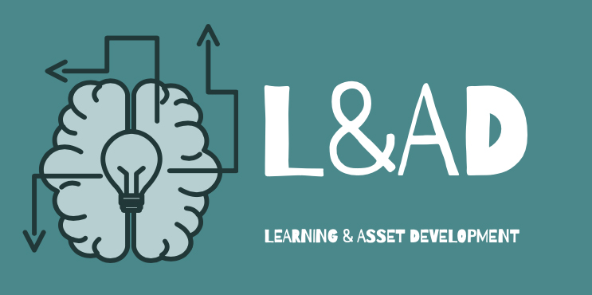









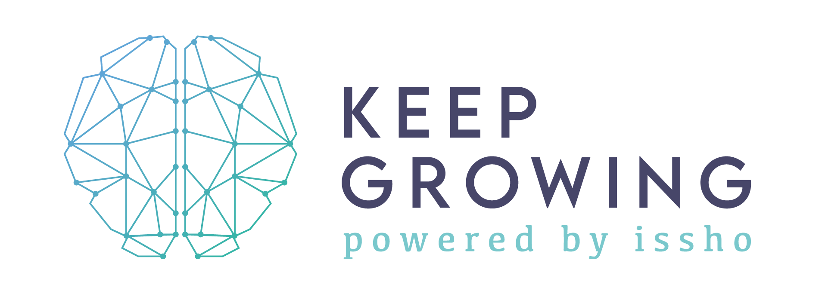







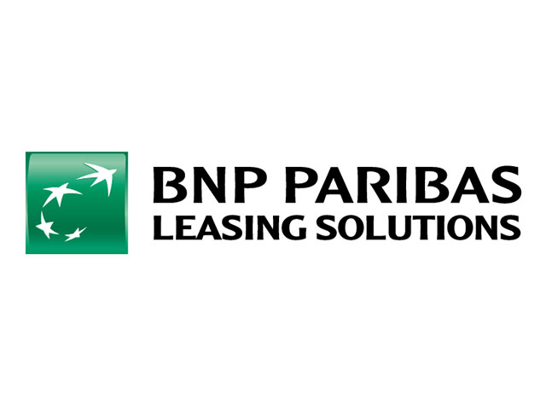









Map & Match, quelques clients et partenaires
Nos cabinets partenaires
Entreprises, fondations & associations: Ils nous font confiance
Notes:
POUR TOUS

Slide 24

Map & Match, les tarifs
PAY AS YOU GO
ABONNEMENT ANNUEL
Packs Simple / Full
(10, 30,50, 100 profils)
M&M +
(jusqu’à 50 profils)
490€ / mois
M&M pro
(Jusqu’à 100 profils)
890€ / mois
M&M premium
(+ 100 profils
Par an)
Sur demande
A partir de 900 € HT /10 profils simples
A partir de 1800 € HT/10 Profils Full
Accès illimité à la plateforme
Support (par email)
Support + Accompagnement personnalisé disponible (en option)
Accès au club M&M
Certification : 20h de formation (e-learning + présentiel + exercices)
Certificat et accès au club M&M
Notes:
POUR TOUS - SI BESOIN

Slide 25
BRAINSTORMING
Next step
La certification qualité a été délivrée
au titre de la catégorie d’action suivante :
Actions de formation

Slide 26

La démo de la plateforme
Cliquez ici
pour voir la démo
Cliquez ici
pour aller sur l’espace de démo

Slide 27
BACK UP SLIDES
La certification qualité a été délivrée
au titre de la catégorie d’action suivante :
Actions de formation

Slide 28
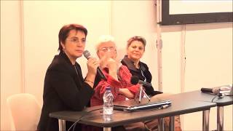
Cas d’usage et bénéfices multiples de Map & Match
CAS D'USAGE | PERSONAS | CARACTÉRISTIQUES M&M | BÉNÉFICES | RÉFÉRENCES
ASSESSMENT Assessment C-level ou Manager | Dirigeant DRH Manager Fonds d’investissement | Profil MAP / débriefing possible du candidat Analyse du profil du candidat / attendus du poste et si accessible au profil de son manager | Objectiver le recrutement, la motivation du candidat / attendus du poste Optimiser la rétention, réduire le turnover Identifier des alertes objectives pour anticiper la prise de poste Révéler des collaborateurs sous les radars | Maif International RTS Argusa
ONBOARDING MANAGER | Dirigeant DRH Fonds d’investissement | Profil / Debriefing (individuel) Workshop avec le manager (à partir du Map Scan avec partage du lien) Séminaire collectif d’une journée ou d’une demie journée avec toute l’équipe Séance individuelle 6 mois post prise de poste | Connaissance de son style managérial Objectiver la connaissance de son équipe Accélérer l’alignement et la mise en mouvement d’une équipe face à des enjeux Accélérer l’adoption par son équipe en tant que manager | BNP Leasing Solutions Evermaps New manager new team ⚡️ map & match
TALENT DEVELOPMENT Formation Management | DRH Dirigeant | Profil / Debriefing (individuel ou collectif) Caractérisation des attendus par type (manager leader, savoir déléguer, sales manager…) - bibliotheque, fiche de poste… Apprentissage et parcours de formation personnalisés / profil révélé | De la théorie à la mise en pratique par: Visualisation des attendus / aux thèmes abordés dans le parcours de développement, Personnalisation de la formation avec un plan de développement personnel, Accélération de l’appropriation | Continuity Indigo
TEAM EFFECTIVENESS | Membres Comex/ Codir Manager d’équipe opérationnelle ou métier Dirigeant ou Fonds d’investissement : Crise de gouvernance | Profils / Debriefing Workshop avec le manager (à partir du Map Scan avec partage du lien) Séminaire collectif d’une journée ou demie journée avec plan d’actions / feuille de route Séance de feedback collective post séminaire | Engagement individuel par connaissance de soi et prise de hauteur Management: clés de management individuel et d’équipe Equipe: Cohésion, alignement, priorisation, performance | ETI: Comdata, RTS, Sonepar Start Up: PerfectStay, Continuity, monpetitplacement PME: Quipment, Grain de Malice, France Addictions TPE: ParisFashion, Jamespot
TRANSFORMATION Conduite du changement | Responsable du Projet de Transformation (qui peut être le dirigeant) | Diagnostic du périmètre (profils individuels) map scan des équipes clés et de la culture managériale Identification des acteurs clés (casting) / attendus des rôles (caractérisation) Accompagnement des équipes et des managers (formation, plans d’actions) | Une approche exhaustive pour le diagnostic et pour révéler ceux auxquels on pense pas Un accompagnement personnalisé Anticipation des points de blocages Accélération de la mise en mouvement | Groupe Colisée CAC 40 indus. par KPMG DSI Canton Jura Sanofi
Notes:
POUR TOUS - SI BESOIN (plutôt rdv 2+ ou clients existants)

Slide 29
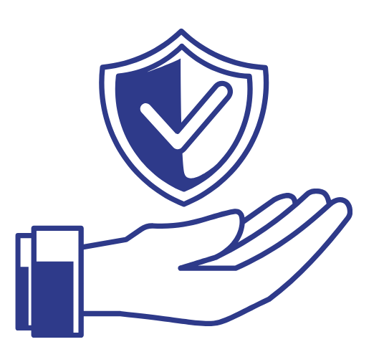
En synthèse : sécurité et RGPD
Sécurité et cookies les grands principes :
  Données hébergées chez OVH en France
  Maintenance assurée par les équipes de map & match
  Les règles de sécurité mises en place ont été auditées par de grands groupes comme Servier, BNP,
ou Comdata
RGPD les grands principes :
Le responsable du traitement est le client, vous êtes le sous traitant de rang 1, m&m de rang 2, OVH de rang 3
La finalité du traitement c’est la mission qui vous mandate et qu’il faut communiquer aux utilisateurs
Une fois la mission réalisée, il n’y a plus de raison au sens RGPD de garder les données personnelles, si ce n’est la probabilité de les réutiliser dans une prochaine mission (Tolérance pas de spécifications par la CNIL, notre avis se caler sur le recrutement ou les garder deux ans en prévenant l’utilisateur)
Retrouver le document RGPD et le « café expert spécial RGPD » dans votre Espace Partenaires
Notes:
POUR TOUS - SI BESOIN

Slide 30
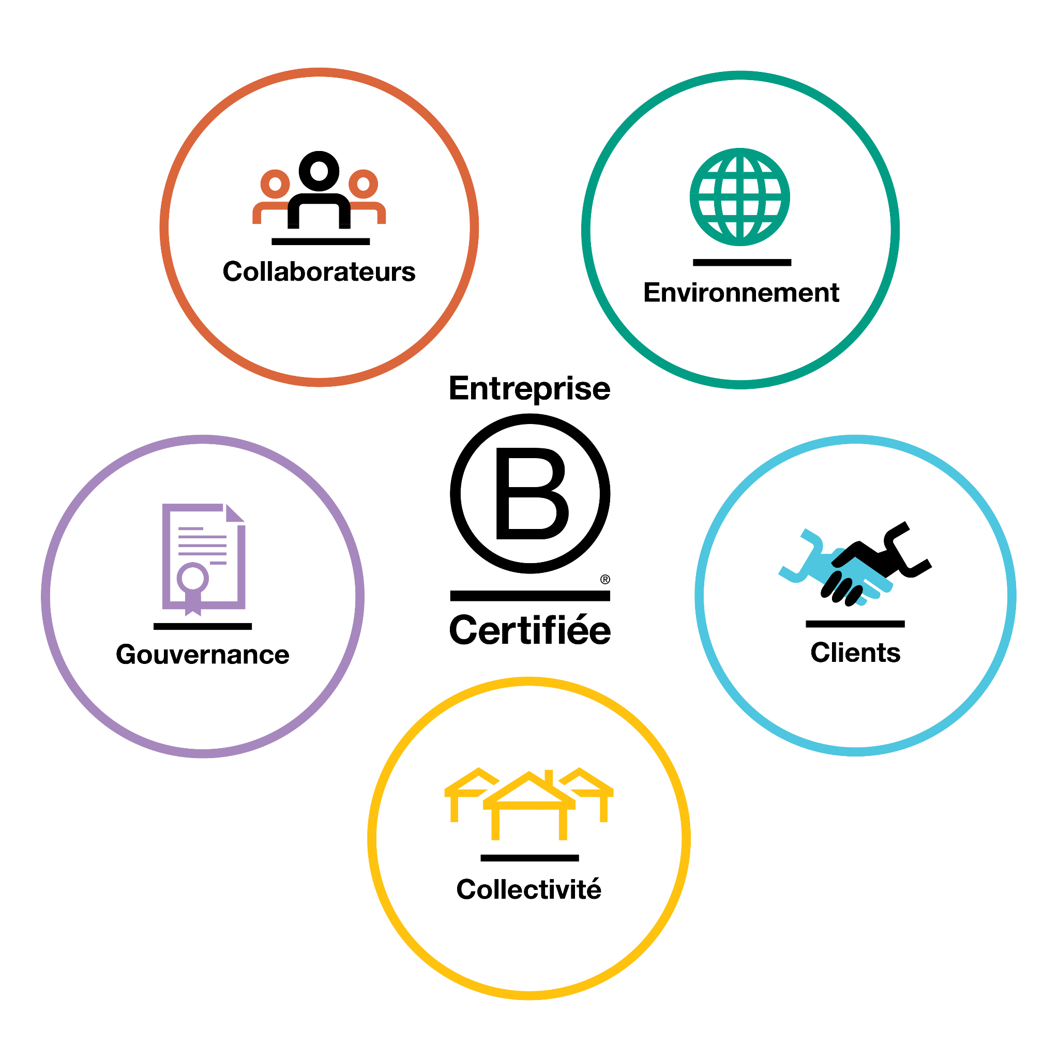
En synthèse : une entreprise certifiée B CORP
map & match reconnue pour son impact sociétal et environnemental positif
  Notre mission
  Diversité et inclusion
Transformer les organisations en plaçant le plaisir des collaborateurs au cœur de la performance individuelle et collective de l’entreprise”
se mesure concrètement!
Basée sur la cartographie des talents inhérents à la personne et le plaisir de faire valorise la diversité des profils en respectant la singularité de chacun
  Clients
  Environnement
Nos services et notre plateforme font l’objet d’une amélioration constante sur base de la satisfaction client qui est au cœur de notre développement
Contrôle de notre utilisation d'énergie, y compris dans la conception de notre plateforme qui nous conduira à la certification en éco-conception AFNOR SPEC 2201
Notes:
POUR TOUS - SI BESOIN

Slide 31

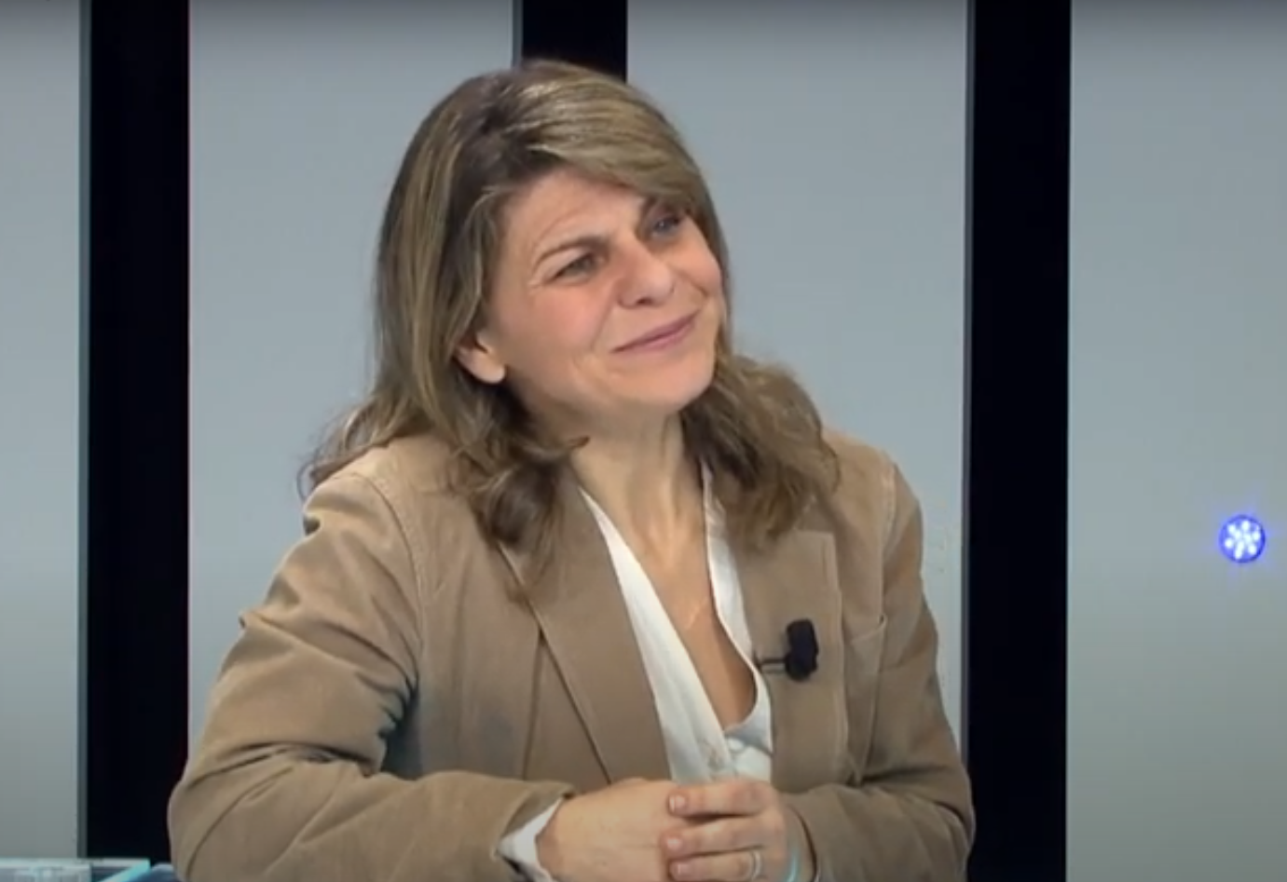
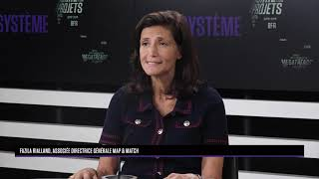









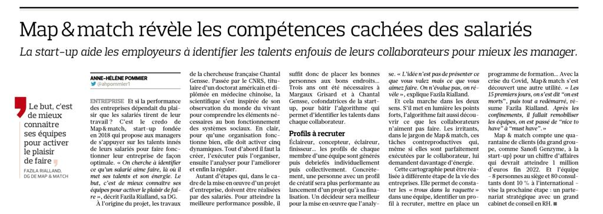

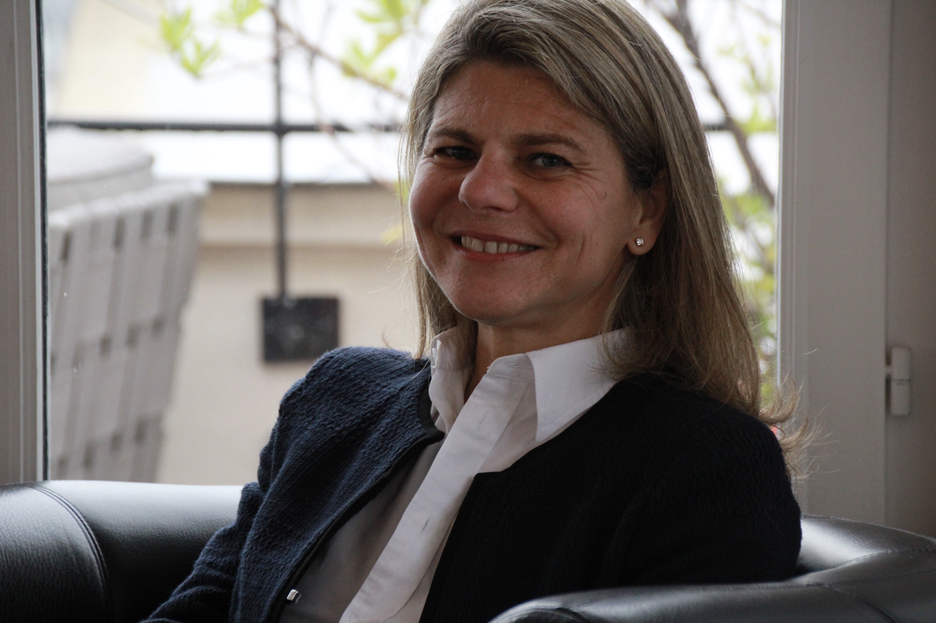
Map & Match dans la presse et en vidéo
 | 04/2018 A la une, Innovation au service de la croissance
 | 09/2019 map & match, l’algorithme des talents innés
 | 04/2020 map & match, une nouvelle solution managériale pour dynamiser les performances des équipes
 | 05/2020 C.A.P sur l’avenir collaboratif
 | 05/2020 map & match: “Les talents innés sont peu exploités en entreprise”
 | 08/2020 Une solution pour dynamiser les performances des équipes
 | 02/ 2021 - Le pitch du lundi: présentation de map & martch Usine nouvelle Usine Up: Interview map & match
 | 06/2021 - Présentation par Fazila Rialland (DG) et Patrick Mazoyer (Directeur transfo & intégration, Comdata Group)
 | 01/2024 La meilleure des équipes n’est pas l’équipe des meilleurs
 | 05/2024 - Margaux Grisard, CEO et Co-fondatrice de Map & Match, HR Tech dans la gestion de talents et de la performance 07/2024 Réconcilier performance et humain : la voie des appétences
 | 08/2022 map & match révèle les compétences cachées des salariés
Notes:
POUR TOUS - SI BESOIN

Slide 32
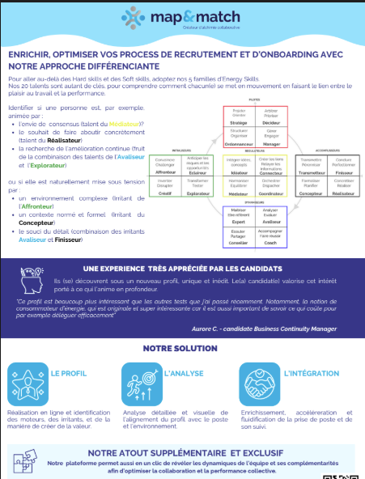
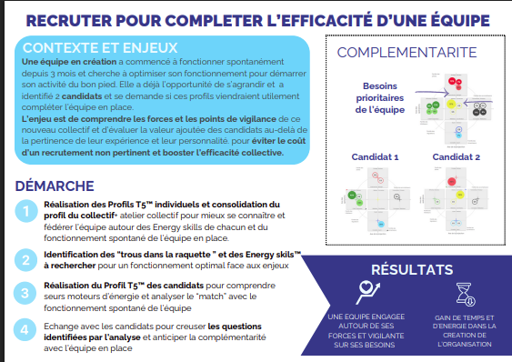
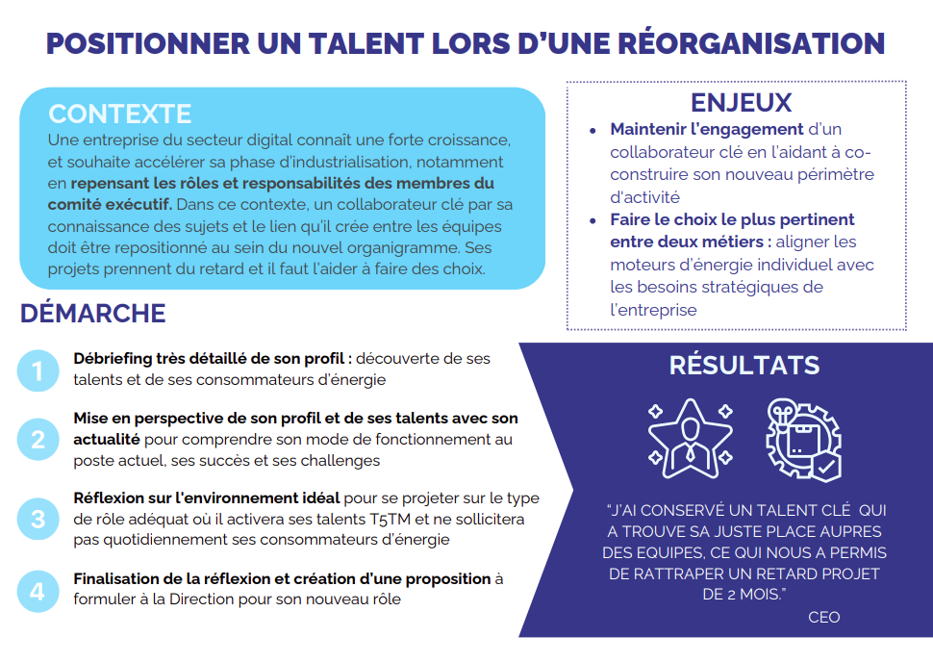
Recrutement, onboarding, talent developement : https://demo.mapandmatch.com/scanner/931, https://demo.mapandmatch.com/scanner/930
Notes:
POUR TOUS - SI BESOIN - (lien actif direct vers la demo)

Slide 33
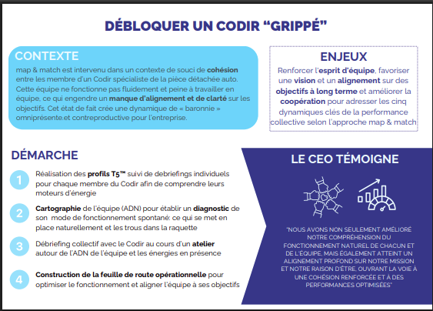
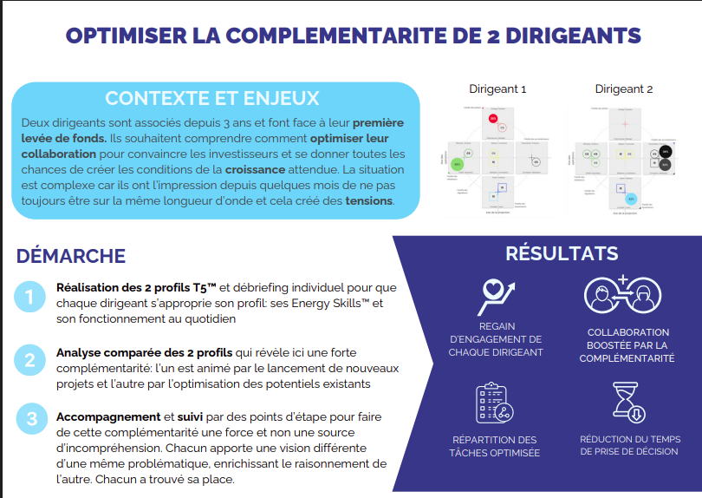
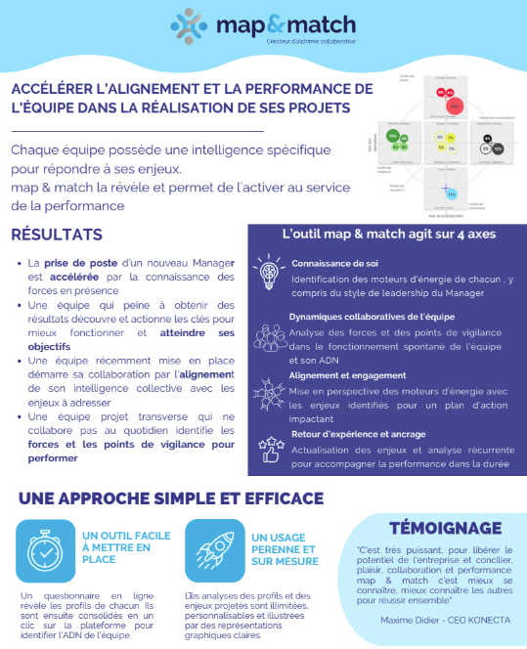
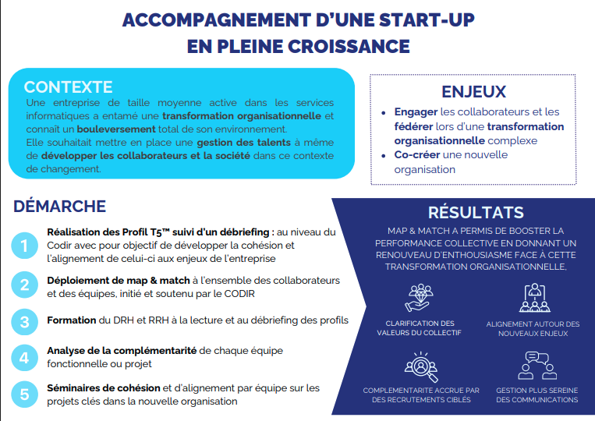
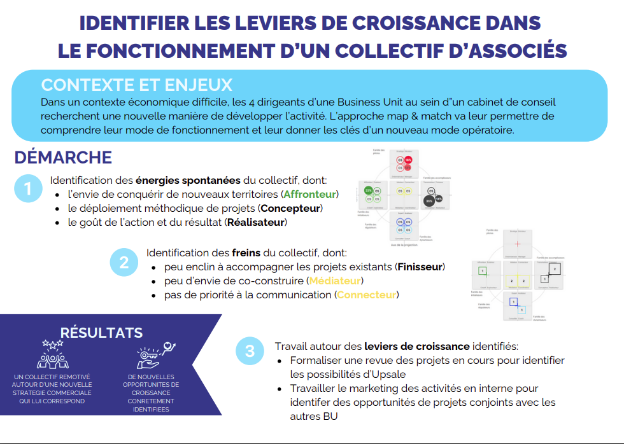
Team Effectiveness : https://demo.mapandmatch.com/scanner/933
Notes:
POUR TOUS - SI BESOIN - (lien actif direct vers la demo)

Slide 34
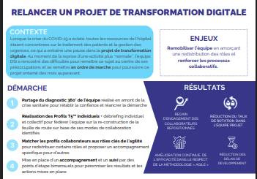
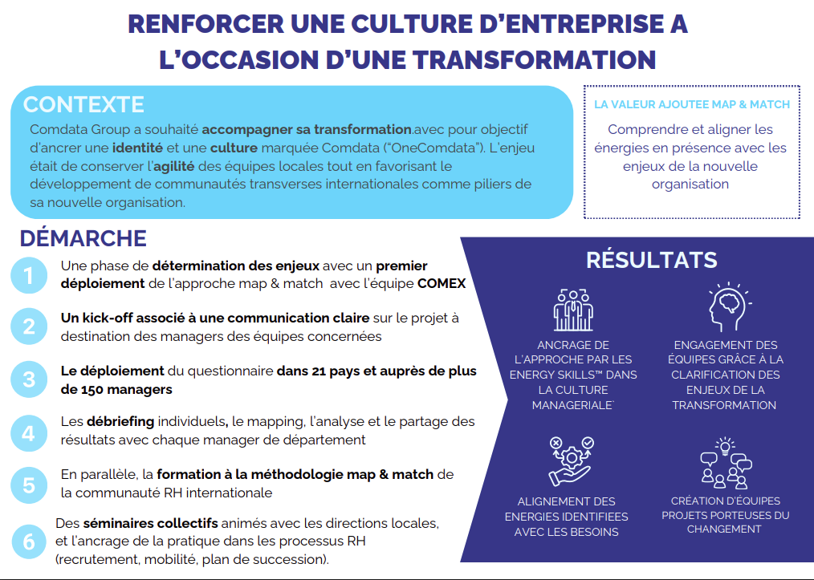
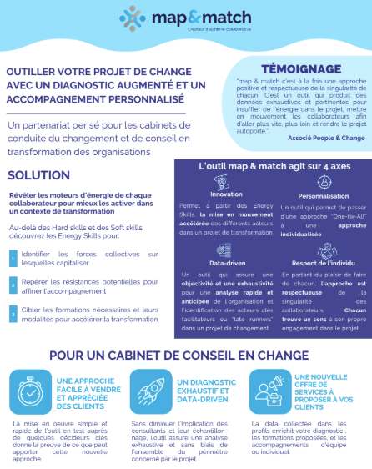
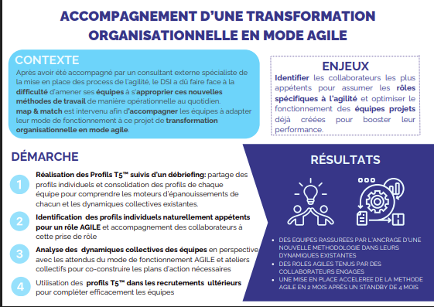
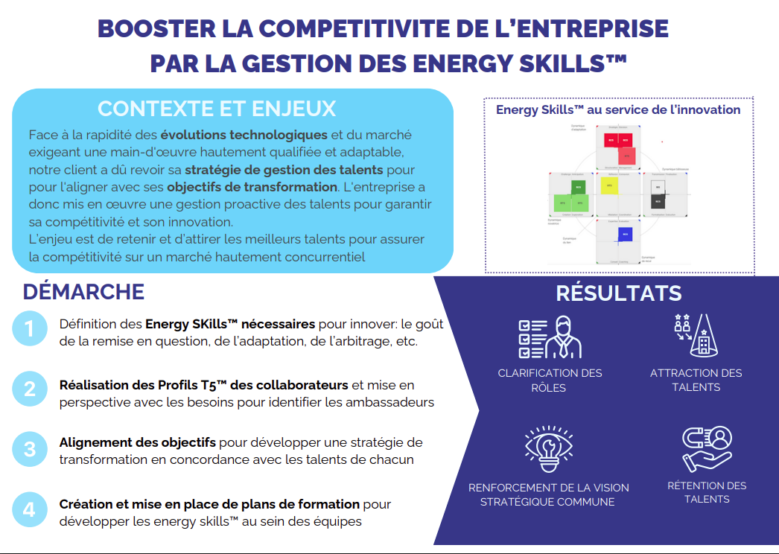
Transformation : https://demo.mapandmatch.com/drive
Notes:
POUR TOUS - SI BESOIN - (lien actif direct vers la demo)

Slide 35
Comparatif des outils d’évaluation : résumé
 | Gallup Strengthsfinder | DISC / MBTI / Insights | Hogan | Assessfirst / PI | map & match
Ce que ça mesure | Forces émotionnelles et comportementales | Comportement, préférences psychologiques | Personnalité | Comportement et motivation | Appétences (moteurs d’engagement)
Individuel / collectif | Individuel, peu de collectif | Individuel, peu de collectif (rapports) | Individuel et collectif | Surtout individuel, démarrage du collectif | Les deux, avec une logique systémique : comment créer de la valeur ensemble
Base théorique | Psychologie positive | Théories psychologiques (Jung) | Théorie socio-analytique (Hogan) | Théorie des traits, IA, neurosciences appliquées | Modèle systémique Expert 5A (analyse d’un système vivant reporté sur une organisation)
Usages | Coaching individuel, développement des forces | Connaissance de soi, communication, leadership | Leadership, prévention des risques, coaching stratégique | Recrutement, matching culturel, mobilité | Assessment, recrutement, mobilité, Onboarding & leadership manager/équipe, Transformation, Talent development, Team effectiv.
Lisibilité des résultats | Très simple et engageant pour l’individu | Pédagogique, mais souvent abstrait / typologies (met dans des cases) | Dense, technique, besoin d’accompagnement expert | Dashboard, matching visuel, assez lisible | Très opérationnel, lecture actionnable, projection dans les phases de projet
Mise en dynamique collective | Peu (lecture individuelle surtout. La cartographie des forces de l'équipe n'est pas très opérationnelle) | Peu ou pas (lecture individuelle + interactions) | Faible (lecture des risques collectifs, sans outillage pour piloter la dynamique ou structurer l’action collective) | Fonctionnalités de compatibilité entre profils en développement, mais absence de lecture collective systémique ou de stratégie d’action à l’échelle d’une équipe | Oui, via la cartographie dynamique, identification des forces et zones vigilances, pilotage en fonction des objectifs
Dimension "match" | Non | Non | Non (lecture interpersonnelle mais pas de matching explicite) | Oui, mais limité pour le collectif (seulement 1 profil face à un autre) | Oui, au cœur du modèle : matching entre deux individus, d’un individu face à son rôle ou d’un collectif face à ses enjeux
Notes:
Présentation du tableau et focus sur les éléments différenciants de m&m (7min) :
Logique systémique et collective, là où la plupart des autres outils se concentre sur comment interagir harmonieusement (tandis que m&m adresse comment créer de la valeur ensemble)
Analyse des moteurs d’engagement, pas comportementale ou psychologique → plus opérationnel
Matching entre personnes, entre une personne et son rôle, entre un collectif et ses enjeux
Lisibilité opérationnelle, utilisable dès la restitution pour piloter des transformations.
Lecture de la création de valeur dans les phases d’un projet
Plateforme intégrée, avec plusieurs outils d’activation et suivi du collectif.
Complémentarité avec plusieurs outils du comparatif → DISC, MBTI, Gallup, Hogan.

Slide 36

map & match : notoriété & crédibilité scientifique
Une approche rigoureuse et fondée sur la recherche
Modèle Expert 5A (modèle systémique → terme qui assure la crédibilité) développé par Chantal Gensse, chercheuse au CNRS, titulaire de deux PhD.
20 ans de recherche et d’expérimentation sur le fonctionnement des systèmes humains complexes.
Existe depuis 15 ans, d’abord déployé en conseil stratégique, puis industrialisé dans une plateforme SaaS depuis plus de 7 ans.
Une solution validée par le terrain
Test utilisé dans des contextes de performance de haut niveau (sportifs internationaux, directions).
Une note de 8,10/10 en terme de pertinence des profils.
Taux de réutilisation élevé : preuve que l’outil est à la fois robuste et générateur d’impact.
Une approche complémentaire aux outils existants
Ne mesure ni le comportement (DISC, MBTI), ni les forces émotionnelles (Gallup), mais les appétences.
Vise à comprendre où et comment chacun crée de la valeur, au sein d’un collectif.
map & match a une approche différenciante qui apporte de nouvelles perspectives.
Une posture bienveillante, sans étiquetage
Aucun “bon” ou “mauvais” profil. On identifie des zones de plaisir et des zones d’irritation pour orienter l’énergie intelligemment, pas pour enfermer.
Notes:
(5min)

Slide 37
map & match : usage & restitution
Un rapport pensé pour l’action
Dans certains contextes (équipes sans budget DI), le PDF seul a suffi à enclencher des ajustements concrets.
Les talents sont présentés dans un langage opérationnel, structuré par grandes familles de contribution.
map & match travaille sur une nouvelle version du rapport conçue pour être immédiatement lisible et orienté vers la mise en action.
Sur la lisibilité des talents
L'objection est très rare. Elle a été prise en compte dans l’évolution du référentiel des Energy Skills™ il y a plusieurs années..
Si nécessaire, le coach, le consultant ou le RH peut contextualiser un talent pour le rendre plus parlant selon le rôle ou l’environnement.
Sur l’absence d’IA
Une IA d’assistance à la restitution est en cours de développement dans la roadmap produit.
Objectif : faciliter les capacités de recommandation contextualisée, tout en préservant l’intervention et l’intelligence humaine.
Un positionnement clair
map & match est un outil de performance managériale, également utiliser par des RH dans des contextes de recrutement, mobilité et plan de succession, pour objectiver et enrichir les décisions ou identifier des candidats auxquels ils n’auraient pas pensé.
Notes:
(5min)

Slide 38
Réponses map & match : prix & financement
Un modèle économique progressif
Le test individuel est accessible à 90 €, incluant un rapport complet.
L’abonnement à la plateforme et les packs de profils M&M permettent d’activer le collectif, avec différents niveaux d’usage (cartographie d’équipe, matching, casting…).
On peut commencer à petite échelle, puis élargir à mesure des besoins.
Des modalités d’intervention adaptables
Les débriefs individuels peuvent être proposés en format collectif (lecture du rapport individuel puis session collective).
Exemple : l’Armée de Terre opte pour une lecture du rapport individuel et des débriefs d’équipe afin d’optimiser la valeur apportée sans faire exploser les coûts.
Un dispositif finançable par les OPCO
Notre formation sur la performance collective est bien éligible Qualiopi (elle figure dans notre propre catalogue de formation).
Si besoin, nous pouvons faire intervenir nos partenaires en tant que sous-traitants dans ce cadre, afin que leur accompagnement soit éligible à un financement OPCO. Dans ce cas, nous ne pouvons pas facturer à prix coûtant : une commission est appliquée pour la gestion administrative et le portage.
Notes:
(5min)

Slide 39
Réponses map & match : timing & contexte
Une approche qui s’adapte à tout moment
Lorsqu’un interlocuteur vient de prendre ses fonctions, nous démontrons que map & match va lui faire gagner du temps sur la connaissance de son équipe.
Nous partageons un profil individuel pro bono, un cas client, un témoignage (avec les résultats) pour illustrer la valeur de la démarche dans un contexte proche du sien.
Une complémentarité avec les outils existants
map & match ne remplace aucun outil déjà en place, il apporte une lecture unique et complémentaire : celle des appétences et de la création de valeur.
Là où les outils comportementaux ou psycho décrivent comment on agit, map & match révèle pourquoi et dans quoi chacun investit naturellement son énergie.
Les talents sont abordés sous l’angle du fonctionnement collectif et de la valeur produite, non de la simple interaction.
Comme l’a souligné la DRH de Google Italie, aucun autre outil ne relie aussi directement la richesse humaine d’une entreprise à ses enjeux business.
Une relation dans la durée
Quand le contexte n’est pas encore favorable à un projet, nous proposons de rester en lien pour favoriser la confiance : partage d’un retour d’expérience, invitation à un webinaire, ou contact planifié à moyen terme.
map & match s’inscrit ainsi dans une logique de partenariat durable, au rythme du client.
Notes:
(5min)

Slide 40

Ressources
Pitch
Antisèche
Vidéo de présentation
Vidéo de démo de la plateforme
Espace de démonstration map & match (plateforme fictive pour réaliser vos démos)
Tableau récapitulatif des cas d’usage et des tarifs à appliquer
La science de map & match
Vidéo de présentation du support générale disponible sur l’espace partenaires

Slide 41
MERCI !
La certification qualité a été délivrée
au titre de la catégorie d’action suivante :
Actions de formation

